Slide 1
信息科技实验一点通
飞乙带你学编程
米思齐团队

Slide 2
第 38 课
文件读写

Slide 3
课程目标
掌握文件打开、写入、关闭的操作
了解ASSCII编码系统

Slide 4
01
问题提出

Slide 5
想一想
想象你在你的电脑上有一个魔法日记本，每天你都会写下一些秘密。今天，你决定用一种特别的方法来记录你的秘密，并在第二天查看它们。如果要利用飞乙在文件里进行内容书写与读取，应该如何操作呢？

Slide 6
02
探究实践

Slide 7
逻辑梳理
可以通过打开对应文件并将模式设置为“写”进行内容写入，写入文件后记得关闭文件，读取文件时，只需要将打开文件的模式设置为“读”。

Slide 8
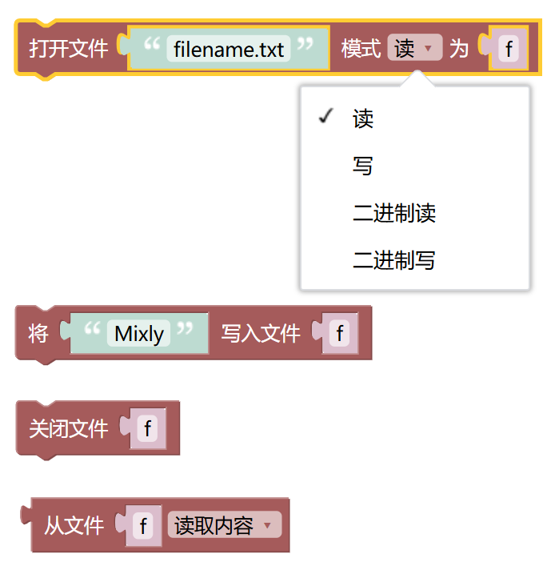

模块列表
文件分类
文本分类

Slide 9
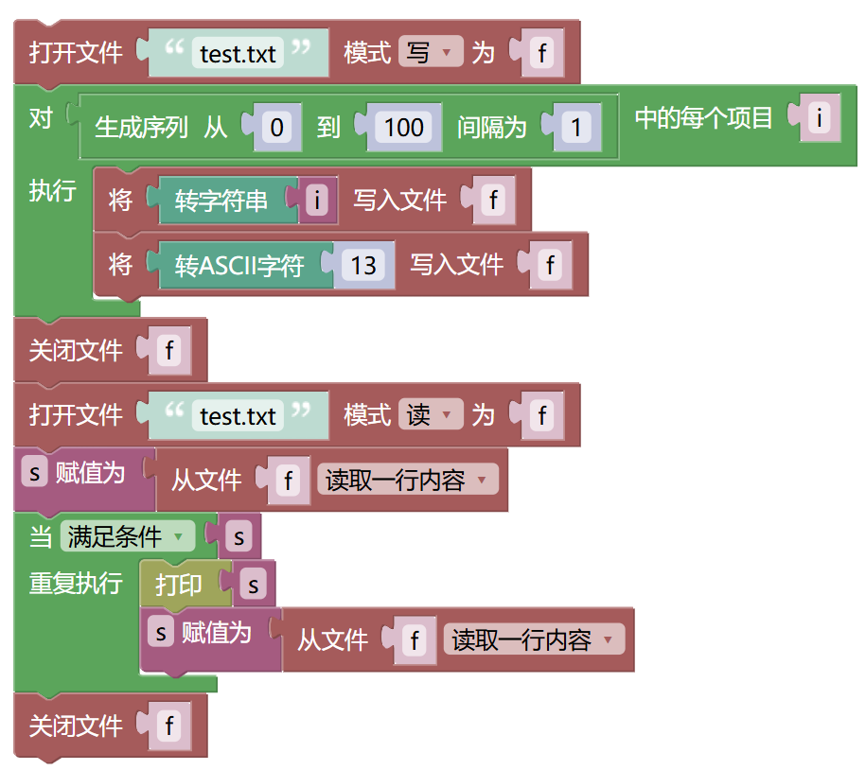
程序演示
编写图中所示的代码，上传程序。当提示“上传成功”之后，查看效果。

Slide 10
03
知识积累

Slide 11
学一学
文件读写
文件读写是通过输入和输出操作与计算机上的文件进行交互的基本概念。读取文件允许程序从文件中获取数据，以供后续处理和分析；而写入文件则允许程序将数据存储到文件中，以备后续使用或共享给其他应用程序。

Slide 12
学一学
ASCII编码
在计算机中，所有的数据在存储和运算时都要使用二进制数表示（因为计算机用高电平和低电平分别表示1和0），而具体用哪些二进制数字表示哪个符号，当然每个人都可以约定自己的一套（这就叫编码），而大家如果要想互相通信而不造成混乱，那么大家就必须使用相同的编码规则，于是美国有关的标准化组织就出台了ASCII编码，统一规定了上述常用符号用哪些二进制数来表示。在计算机系统中，文本文件通常使用ASCII编码来存储字符。

Slide 13
04
拓展任务

Slide 14
拓展任务
文件可以存放各种类型的数据，调整程序功能，将声音传感器的数值也写入文件。

Slide 15
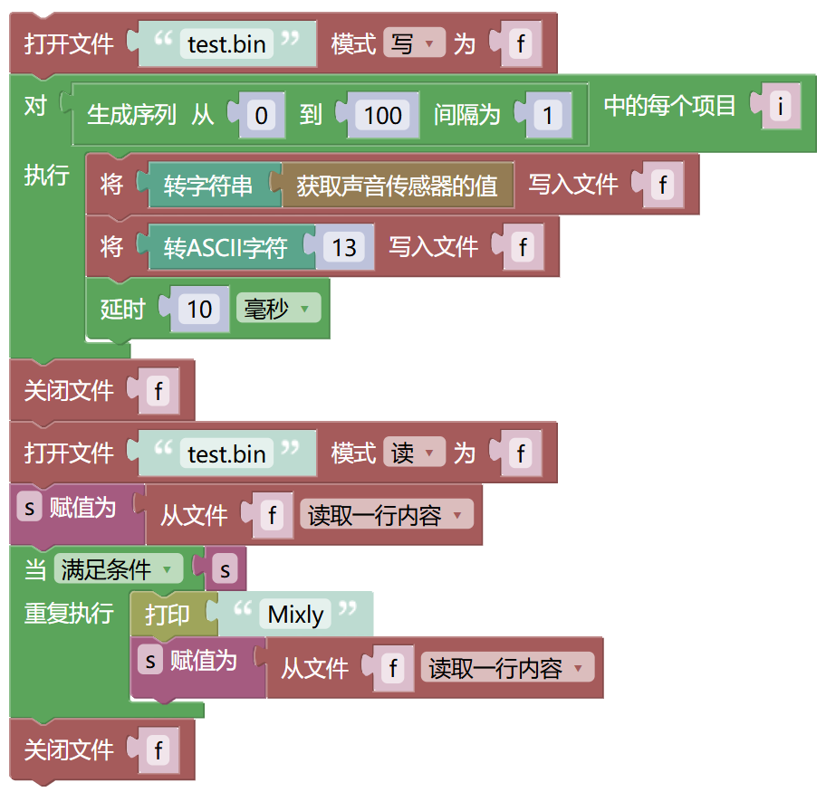
程序演示
编写图中所示的代码，上传程序。当提示“上传成功”之后，查看效果。

Slide 16
课后思考
调整程序功能，尝试在按下按钮后，再进行文件读写。

